Slide 1
LẬP TRÌNH API
Đề tài: YOUTUBE SEARCH
Nhóm: 8b

Slide 2
NỘI DUNG
01
02
03
04
05
06
Trang chủ tìm kiếm
Sau khi nhập yêu cầu tìm kiếm và gửi yêu cầu tìm kiếm
Trang phát videos
Videos
Tiêu đề, mô tả, ngày phát hành video, lượt xem, lượt thích
Phần bình luận: ảnh đại diện, tên tác giả, nội dung bình luận, thời gian bình luận, lượt thính bình luận.

Slide 3
01
Trang chủ tìm kiếm.

Slide 4
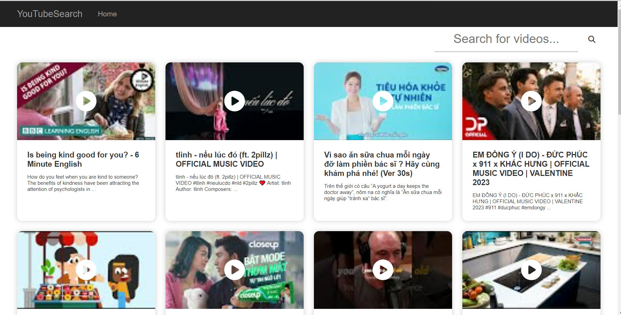
01
Trang chủ tìm kiếm.

Slide 5
Sau khi nhập yêu cầu tìm kiếm và gửi yêu cầu tìm kiếm.
02

Slide 6
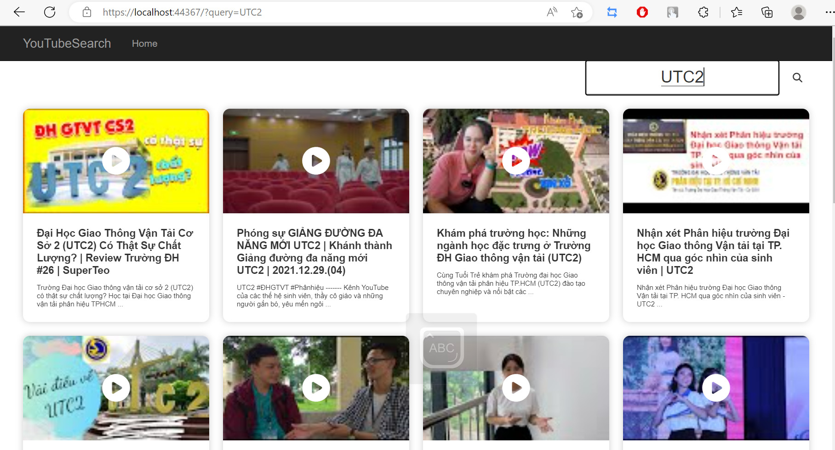
02
Sau khi nhập yêu cầu tìm kiếm và gửi yêu cầu tìm kiếm

Slide 7
03
Trang phát videos.

Slide 8
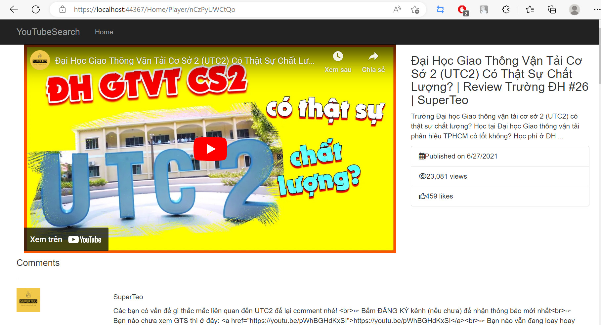
03
Trang phát videos.

Slide 9
Video.
04

Slide 10
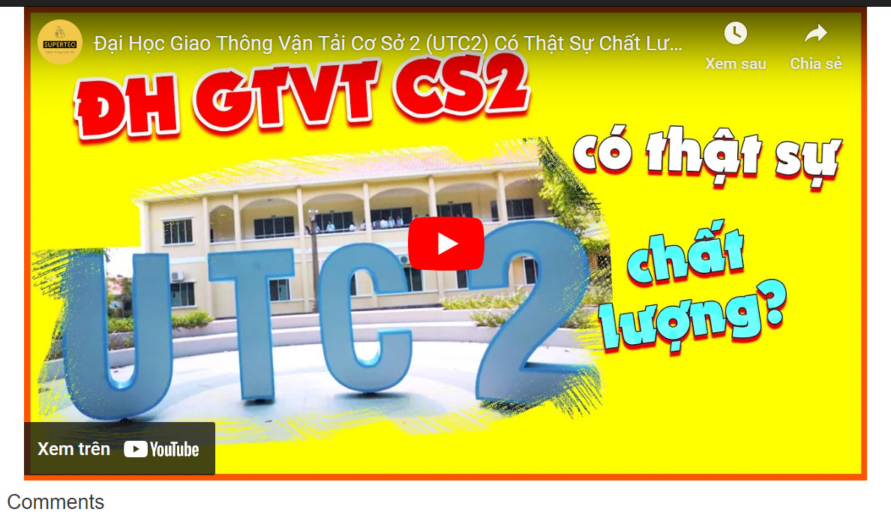
04
Video.

Slide 11
05
Tiêu đề, mô tả, ngày phát hành video, lượt xem, lượt thích.

Slide 12
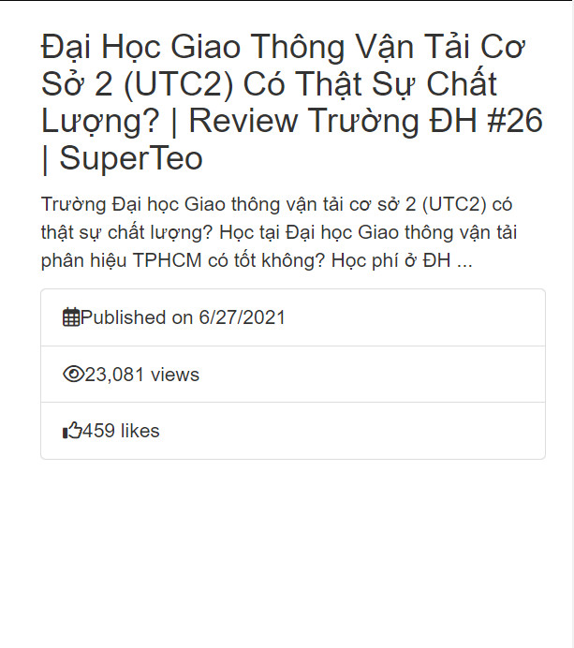
05
Tiêu đề, mô tả, ngày phát hành video, lượt xem, lượt thích.

Slide 13
Phần bình luận: ảnh đại diên, tên tác giả, nội dung bình luận, thời gian bình luận, lượt thính bình luận.
06

Slide 14
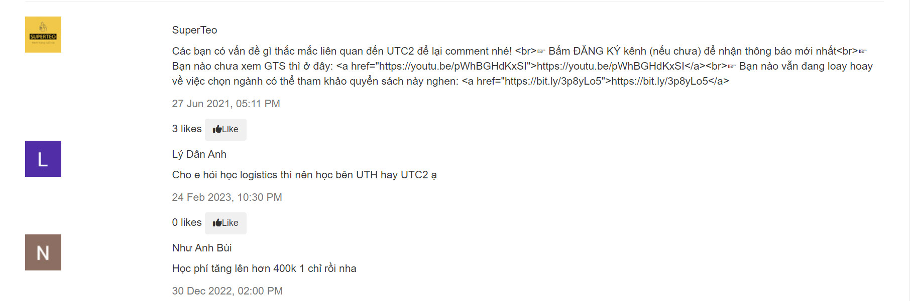
06
Phần bình luận: ảnh đại diên, tên tác giả, nội dung bình luận, thời gian bình luận, lượt thính bình luận.

Slide 15
Show code

Slide 16
THANK FOR WATCHING

